Slide 1

NutriScan
Aplicación móvil de identificación y recomendación nutricional

Slide 2

El Equipo Detrás de NutriScan
Nicolás Cortés
Benjamín Díaz
Desarrollo de Software e IA
Base de Datos y Chatbot
Encargado de la visión por computadora y el core del algoritmo.
Responsable de la integración de sistemas y procesamiento de lenguaje natural para una interacción fluida.

Slide 3

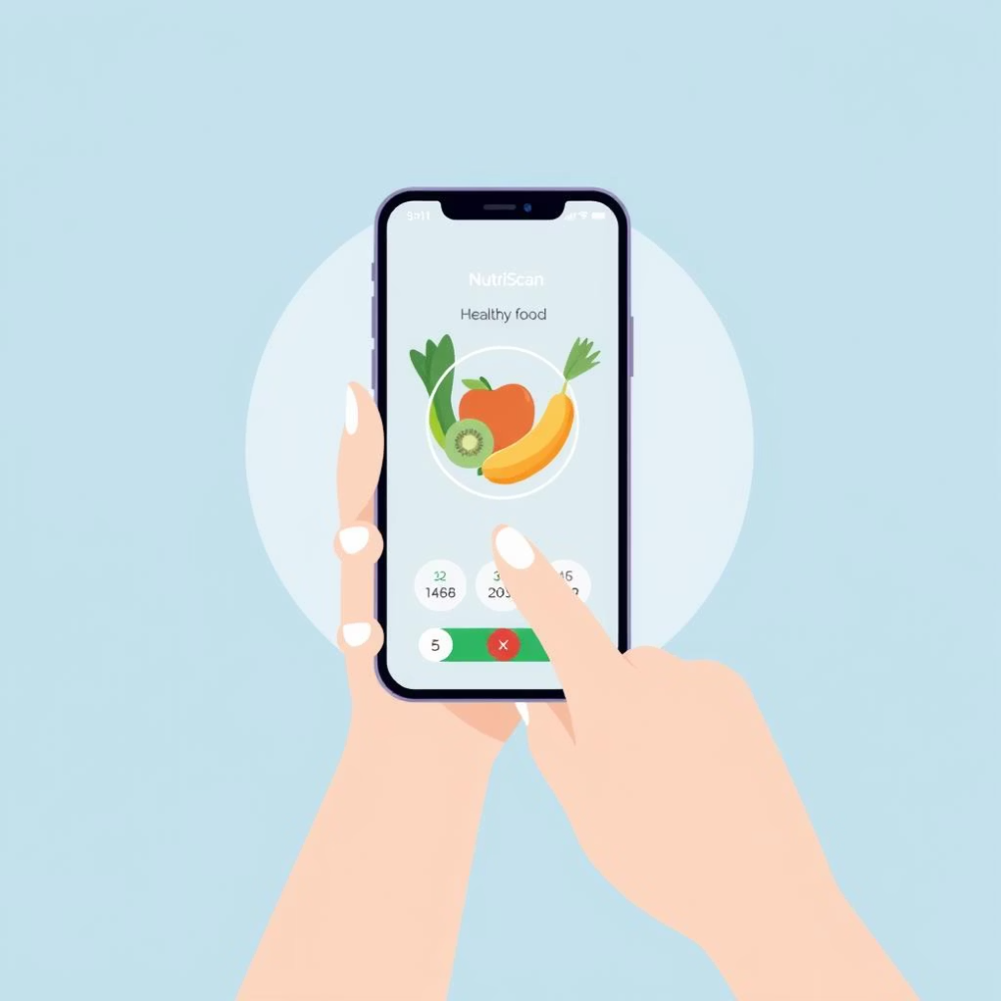
Un Desafío Urgente: La Nutrición en Chile
El Problema
Nuestra Solución: NutriScan
En Chile, el ritmo de vida actual y la falta de información clara dificultan la planificación de dietas equilibradas. Esto, sumado a un creciente sedentarismo, ha disparado las tasas de obesidad y enfermedades asociadas.
NutriScan es una aplicación innovadora que permite escanear alimentos para conocer sus nutrientes al instante, sugiere recetas personalizadas y elabora planes de alimentación adaptados a cada usuario, simplificando el camino hacia una vida más san

Slide 4





Objetivos de NutriScan
NutriScan busca revolucionar la forma en que interactuamos con nuestra alimentación, brindando herramientas inteligentes para decisiones saludables.
Visión por Computadora con IA
Base de Datos Nutricional Integral
Sistema de Recomendaciones Inteligente
Implementar un módulo de visión por computadora basado en IA para la identificación precisa de alimentos mediante escaneo.
Desarrollar y mantener una base de datos robusta y actualizada con información nutricional detallada de una amplia variedad de alimentos.
Crear un motor de recomendaciones para sugerir recetas y planes de alimentación personalizados según las necesidades del usuario.
Chatbot Asistente Nutricional
Validación y Mejora Continua
Integrar un chatbot inteligente para resolver dudas y ofrecer asesoramiento nutricional en tiempo real.
Realizar pruebas de usuario exhaustivas para validar la usabilidad y efectividad de la aplicación, incorporando mejoras iterativas.

Slide 5
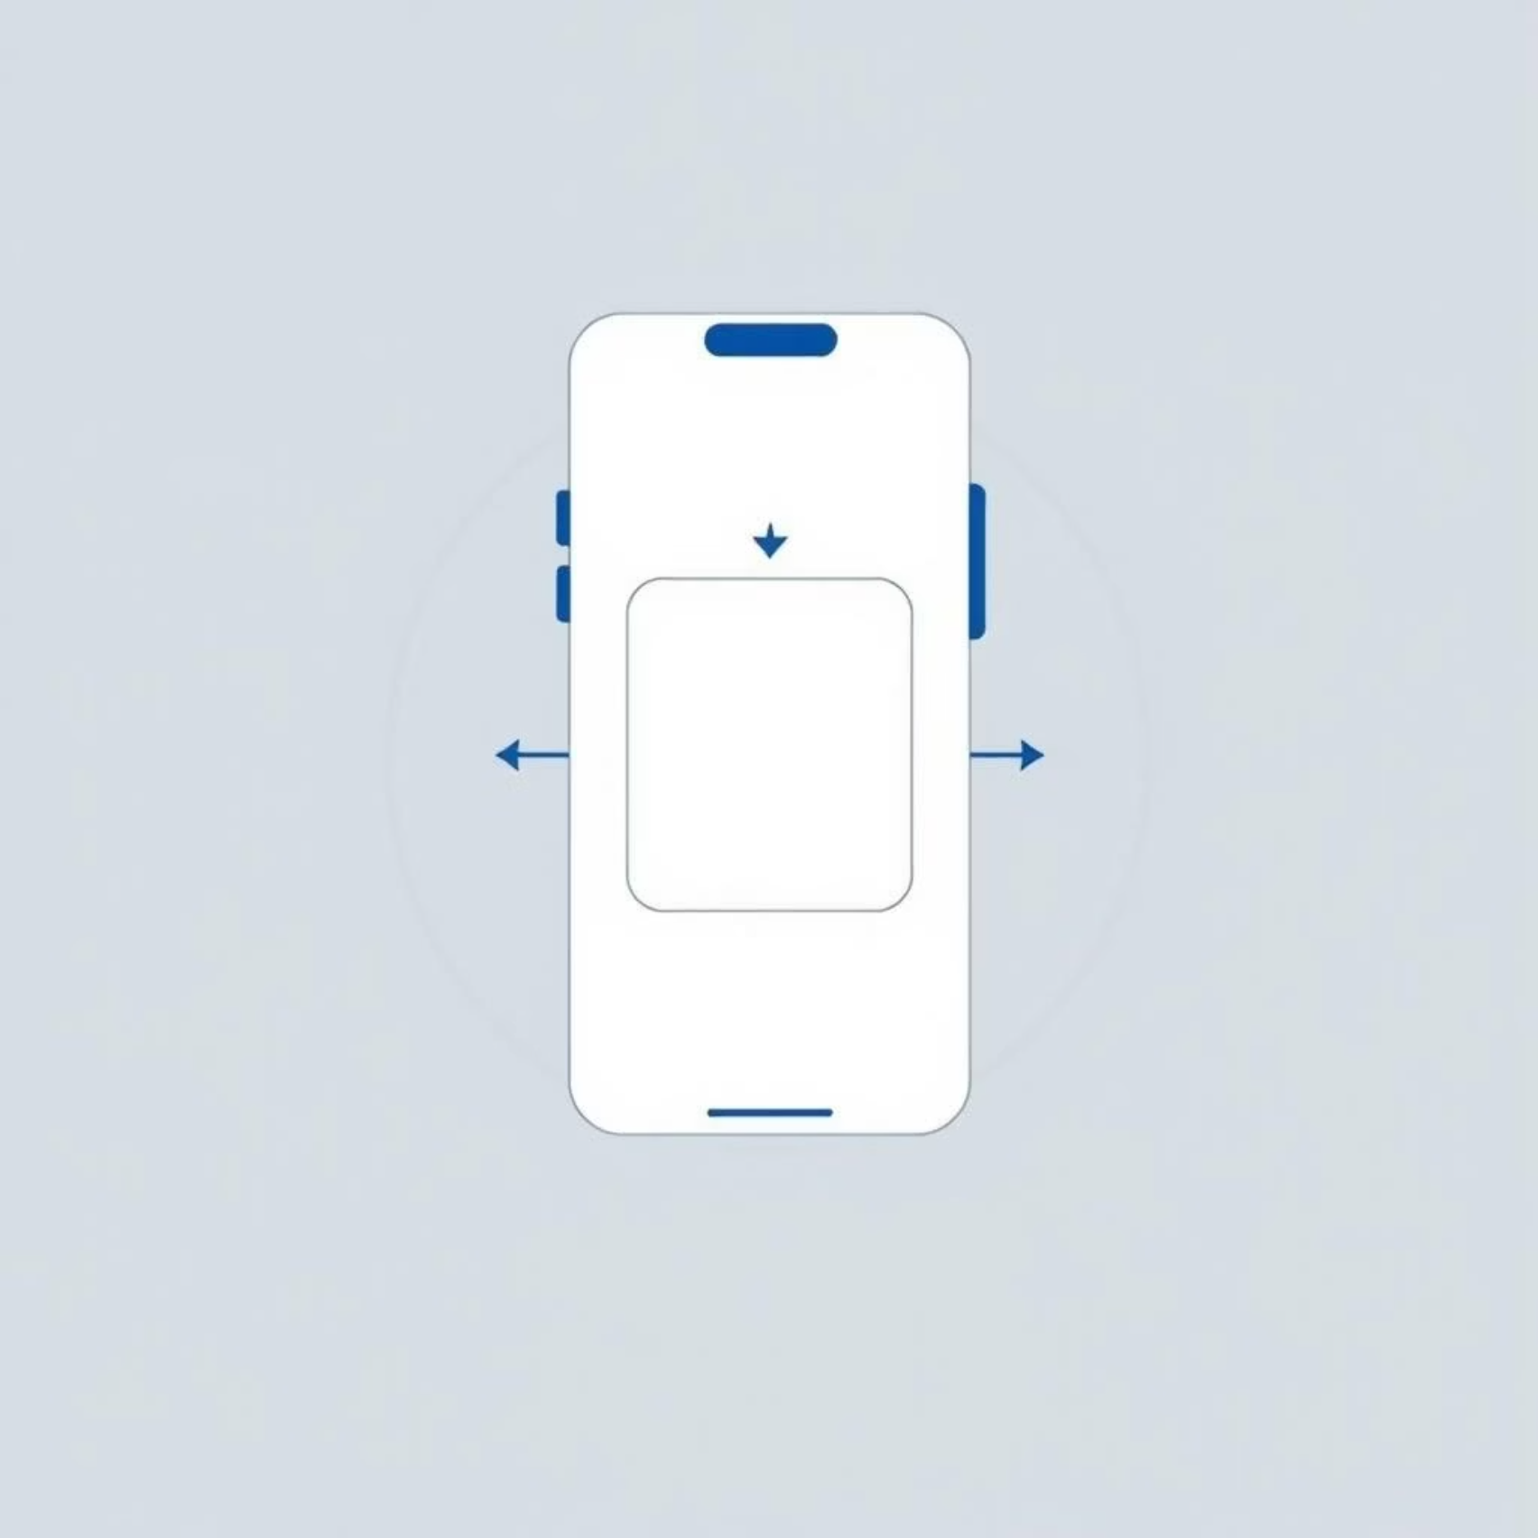
Alcance del Proyecto: Construyendo el Futuro de la Nutrición
NutriScan se enfoca en la creación de un prototipo funcional que demuestre la viabilidad y el valor de nuestra propuesta.
Desarrollo de un prototipo funcional para demostración.
Integración clave de módulos de IA y base de datos nutricional.
Diseño de una interfaz móvil amigable y accesible para todos los usuarios.
Foco en la identificación de alimentos y recomendaciones básicas.

Slide 6
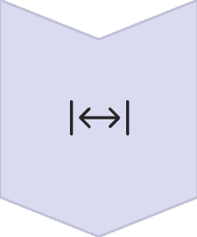

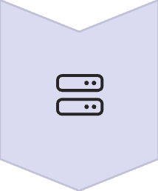



Metodología de Trabajo: Agilidad y Colaboración
Adoptamos una metodología de desarrollo ágil, tipo Scrum, para asegurar flexibilidad, eficiencia y adaptación a las necesidades cambiantes del proyecto.
Análisis y Diseño
Definición de requisitos y estructura inicial.
Desarrollo IA
Entrenamiento del modelo de visión por computadora.
Integración de Base de Datos
Carga y estructuración de información nutricional.
Motor de Recomendaciones
Desarrollo del algoritmo de personalización.
Chatbot
Implementación de la interacción conversacional.
Pruebas y Validación
Asegurando la calidad y experiencia del usuario.

Slide 7
Cronograma del Proyecto: Hitos Clave
Nuestra hoja de ruta establece fases claras con responsables definidos para asegurar el cumplimiento de objetivos.
Actividad
Duración
Responsable
Hito
Análisis y Diseño Inicial
2 semanas
Equipo Completo
Especificaciones Validadas
Desarrollo Módulo IA
4 semanas
Nicolás Cortés
Identificación Funcional
Desarrollo DB Nutricional
3 semanas
Benjamín Díaz
Datos Operativos
Motor de Recomendaciones
3 semanas
Nicolás Cortés
Recomendaciones Básicas
Integración Chatbot
2 semanas
Benjamín Díaz
Chatbot Interactivo
Pruebas y Ajustes Finales
2 semanas
Equipo Completo
Prototipo Listo

Slide 8
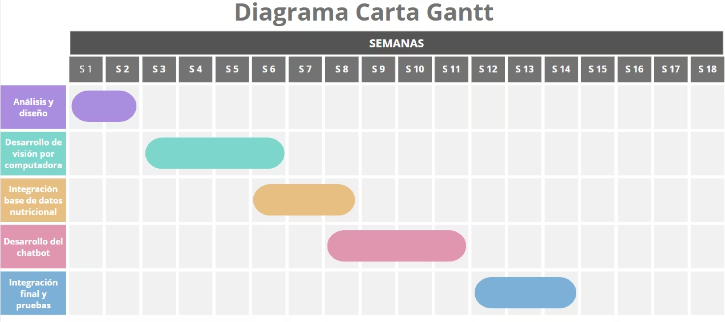

Slide 9
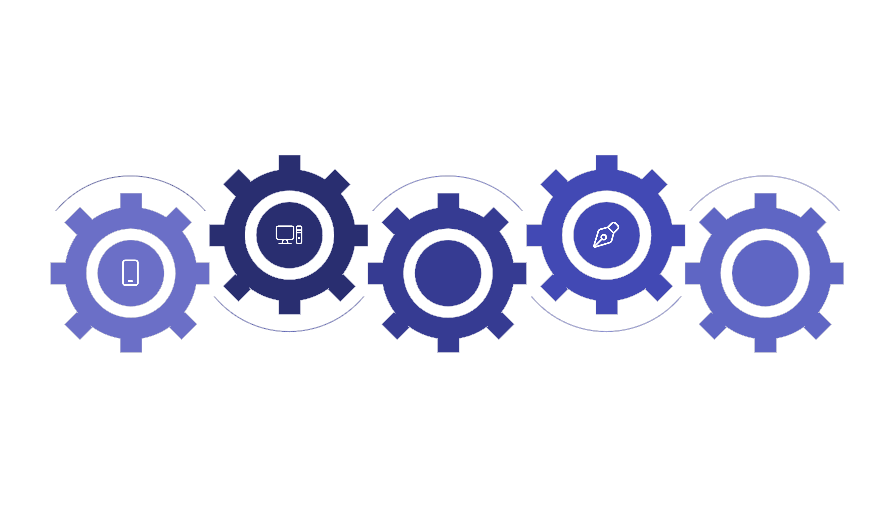



Arquitectura del Sistema NutriScan
NutriScan está diseñado con una arquitectura modular para garantizar escalabilidad, eficiencia y facilidad de mantenimiento.
Módulo Visión
Motor Recomend.
Reconocimiento de alimentos e imágenes
Genera sugerencias personalizadas
Interfaz Móvil
Base Datos
Chatbot Inteligente
Entrada y visualización del usuario
Información nutricional y perfiles
Interacción conversacional y soporte

Slide 10
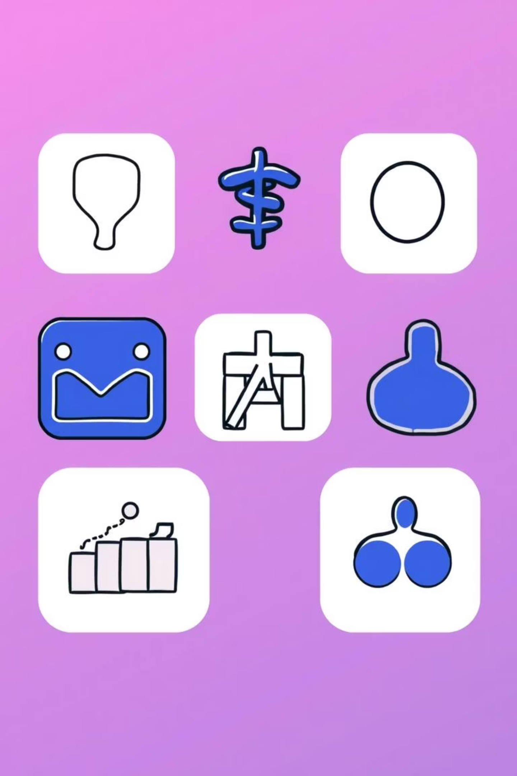



Modelo de Negocio: Sostenibilidad y Crecimiento
NutriScan busca generar valor para los usuarios mientras asegura su sostenibilidad a largo plazo a través de diversas fuentes de ingresos.
Modelo Freemium
Funciones básicas gratuitas con suscripciones premium para características avanzadas (ej. planes de dieta personalizados).
Publicidad Dirigida
Anuncios no intrusivos de marcas de alimentos saludables y productos de bienestar, cuidadosamente seleccionados.
Alianzas Estratégicas
Colaboración con nutricionistas, gimnasios y centros de salud para ofrecer servicios integrados o descuentos exclusivos.

Slide 11
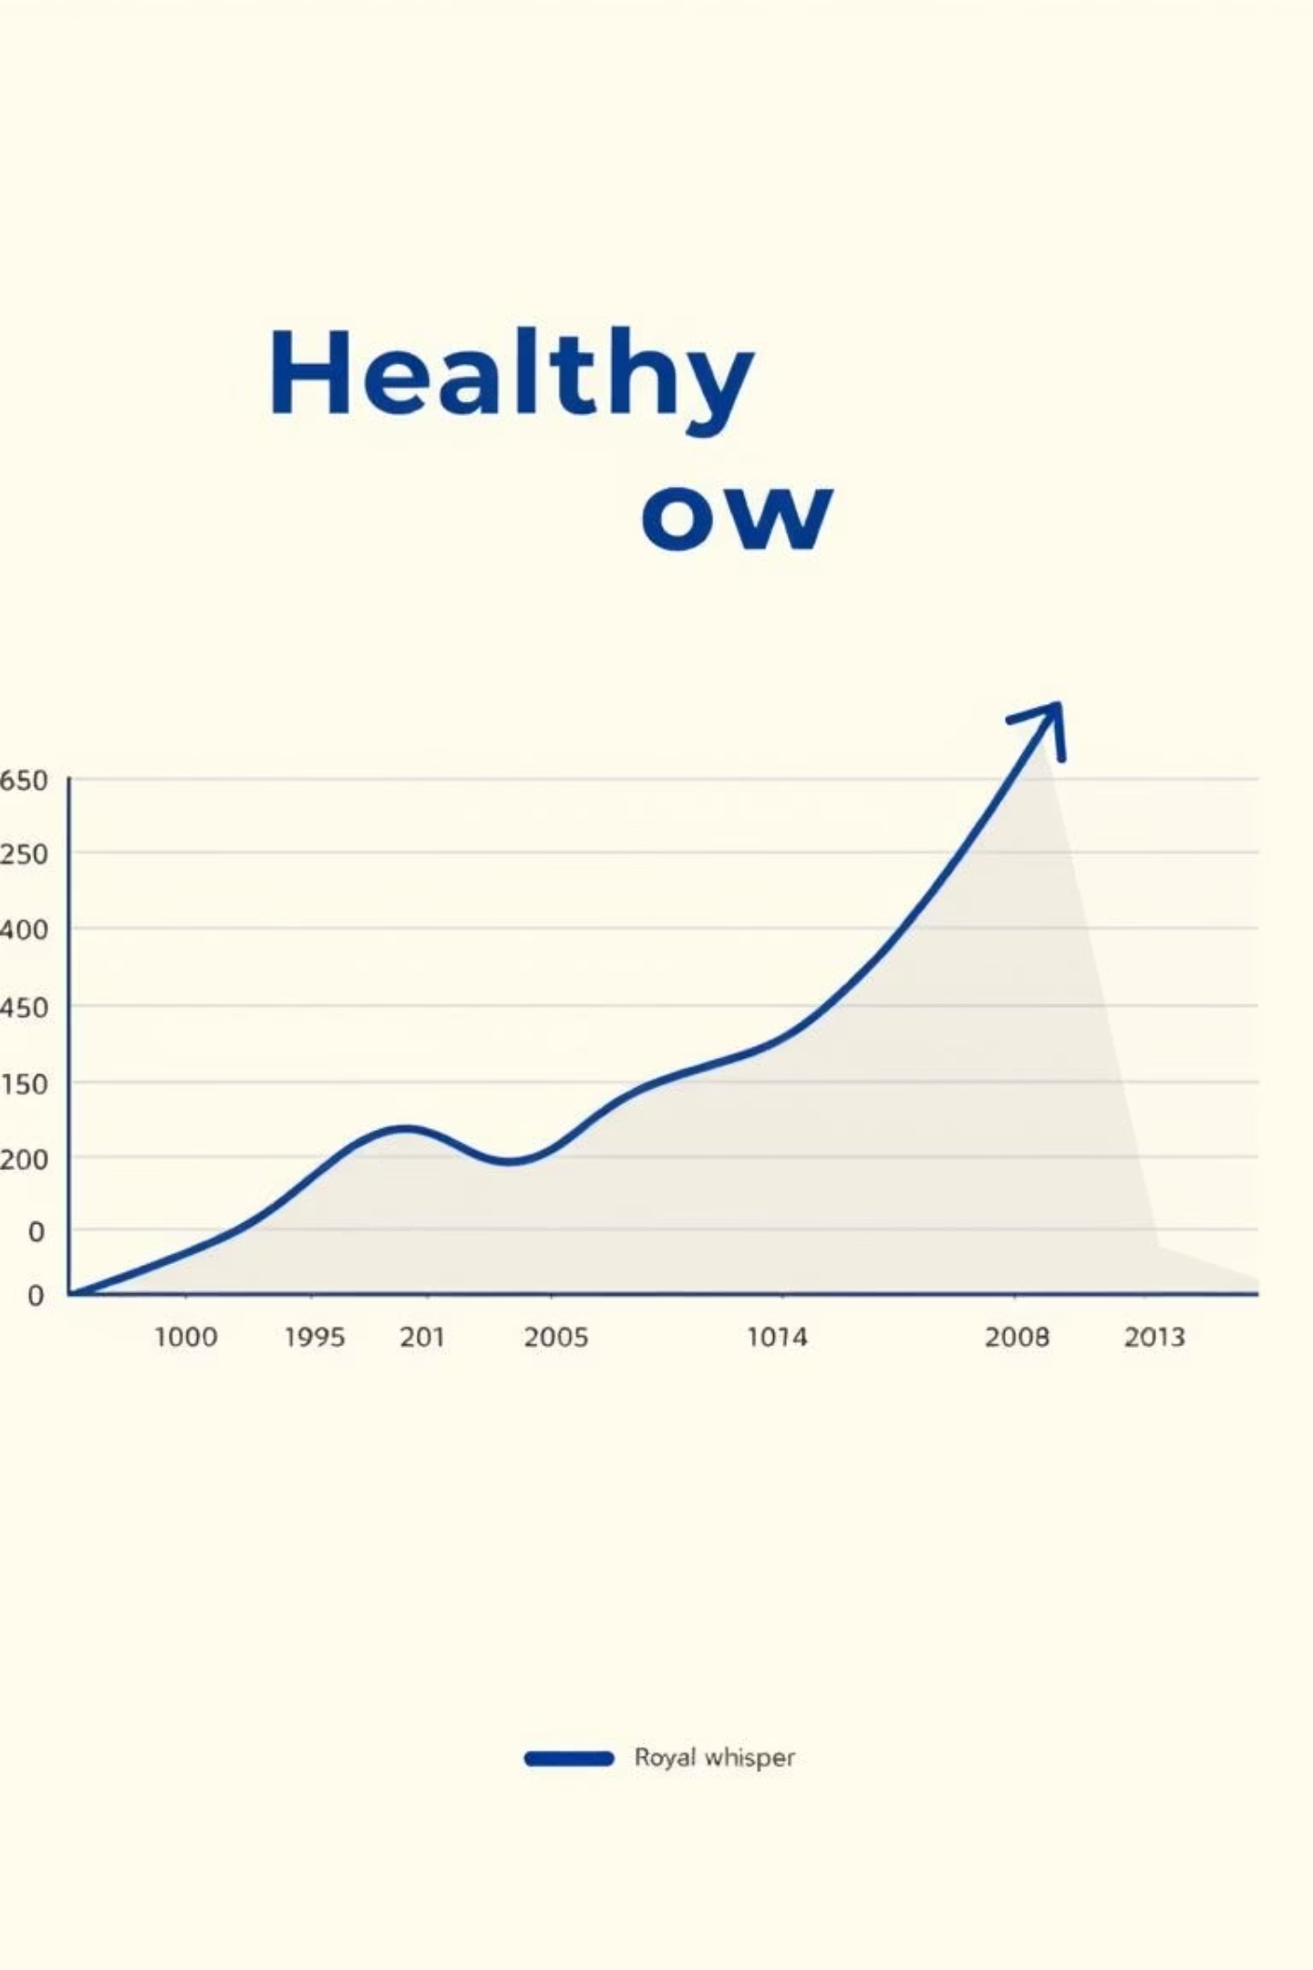
Futuro de NutriScan: Hacia una Vida Más Saludable
El potencial de NutriScan es inmenso. Continuaremos innovando para consolidar nuestra posición como líder en salud digital.
Mejoras a Futuro
Conclusión
Ampliar el dataset de alimentos y platillos regionales.
NutriScan combina la inteligencia artificial y el análisis de datos para transformar los hábitos alimenticios, haciendo que la nutrición sea accesible y personalizable para todos. Es una herramienta clave para combatir la obesidad y promover un estilo de vida más saludable en Chile y más allá.
Optimizar el motor de recomendaciones para mayor personalización.
Integración con wearables y dispositivos de monitoreo de salud.
Expansión a otros mercados de América Latina.

